Slide 1
Мы обновили уголок релаксации
В нём появилось много интересных игр, в которые можно играть одному или вместе с другом

Slide 2
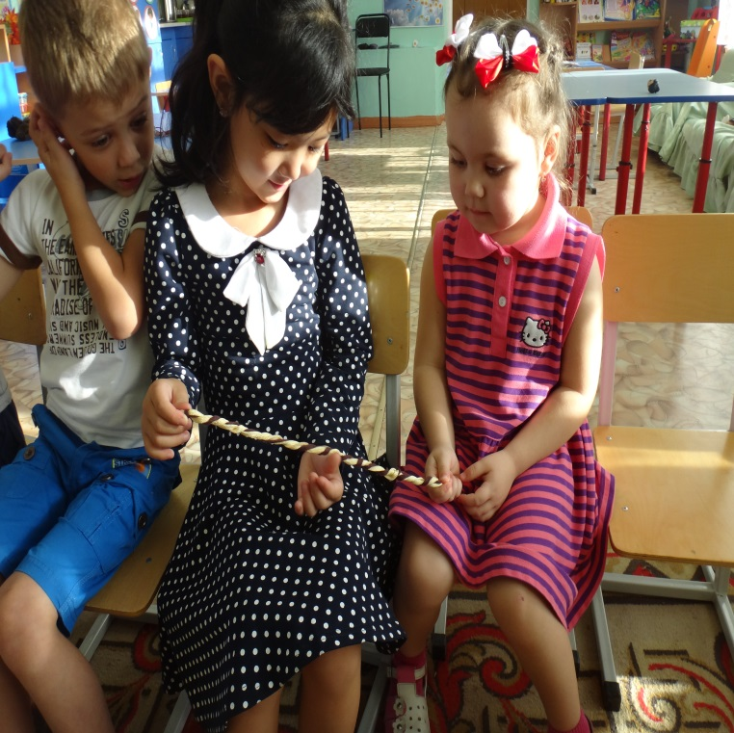
Учусь я заплетать косичку, а друг мне помогает

Slide 3
у меня самая красивая косичка

